Slide 1
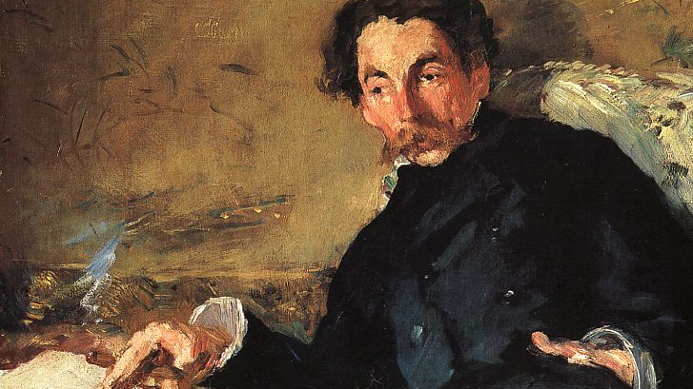
DEVANT LE PAPIER L’ARTISTE SE FAIT
Stéphane Mallarmé

Slide 2
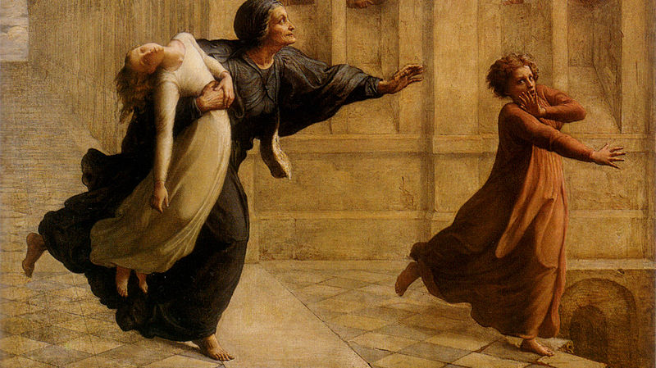
Le Symbolisme

Slide 3
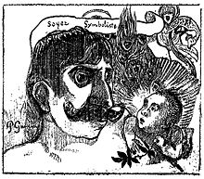
Soyez symboliste, composition par Paul Gauguin pour La Plume avec le portrait de Jean Moréas (1891)

Slide 4
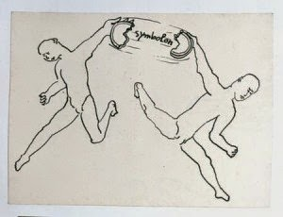
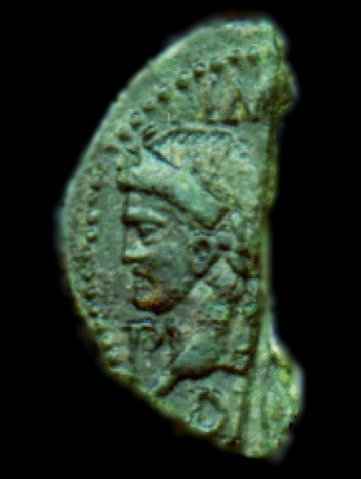
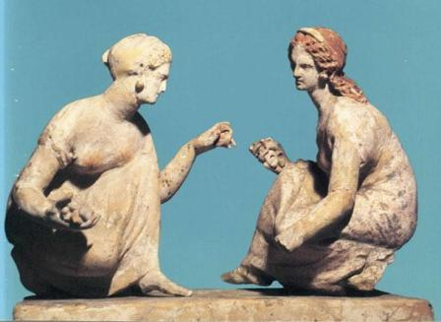
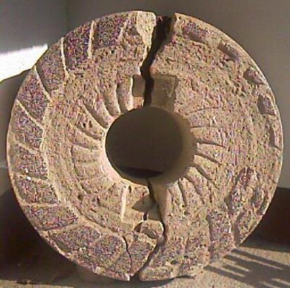
« Symbolon »

Slide 5
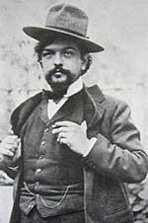
Le Symbolisme et la musique
Claude Debussy
« Cinq Poèmes de Baudelaire », 1889
« Prélude à l'Après-midi d’un faune », 1894
« Pelléas et Mélisande », 1902

Slide 6
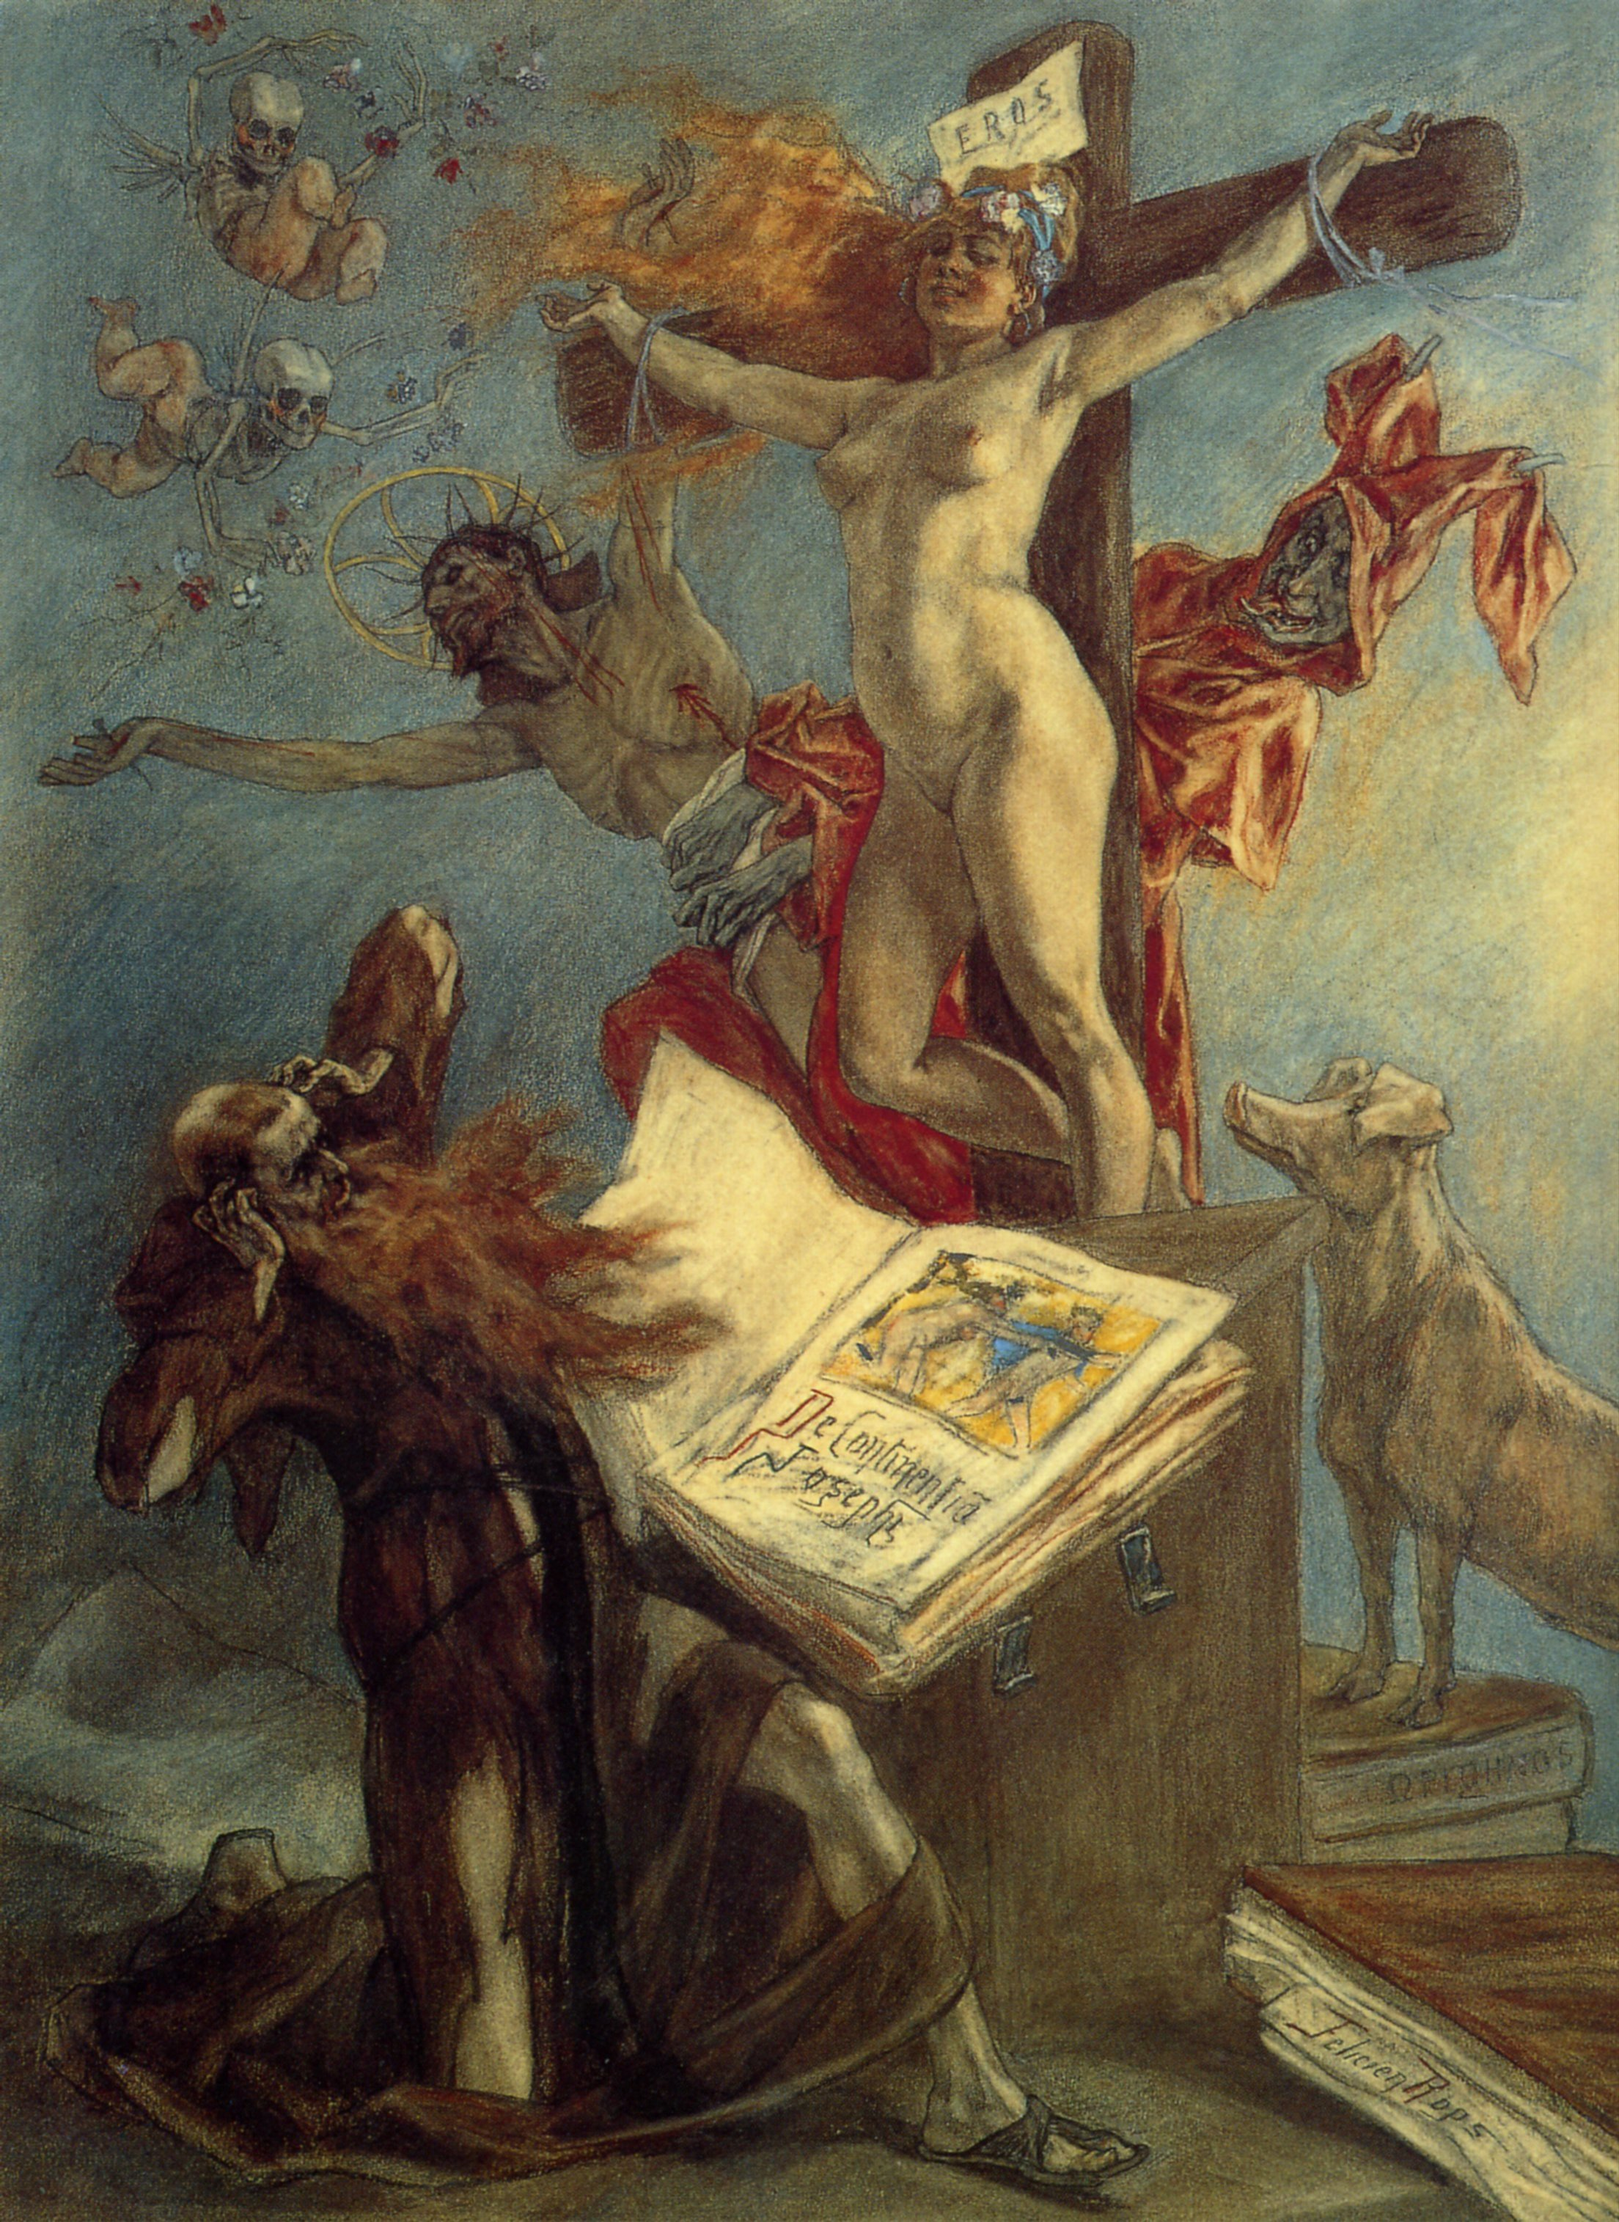
Félicien Rops, La tentation de Saint Antoine, 1878

Slide 7
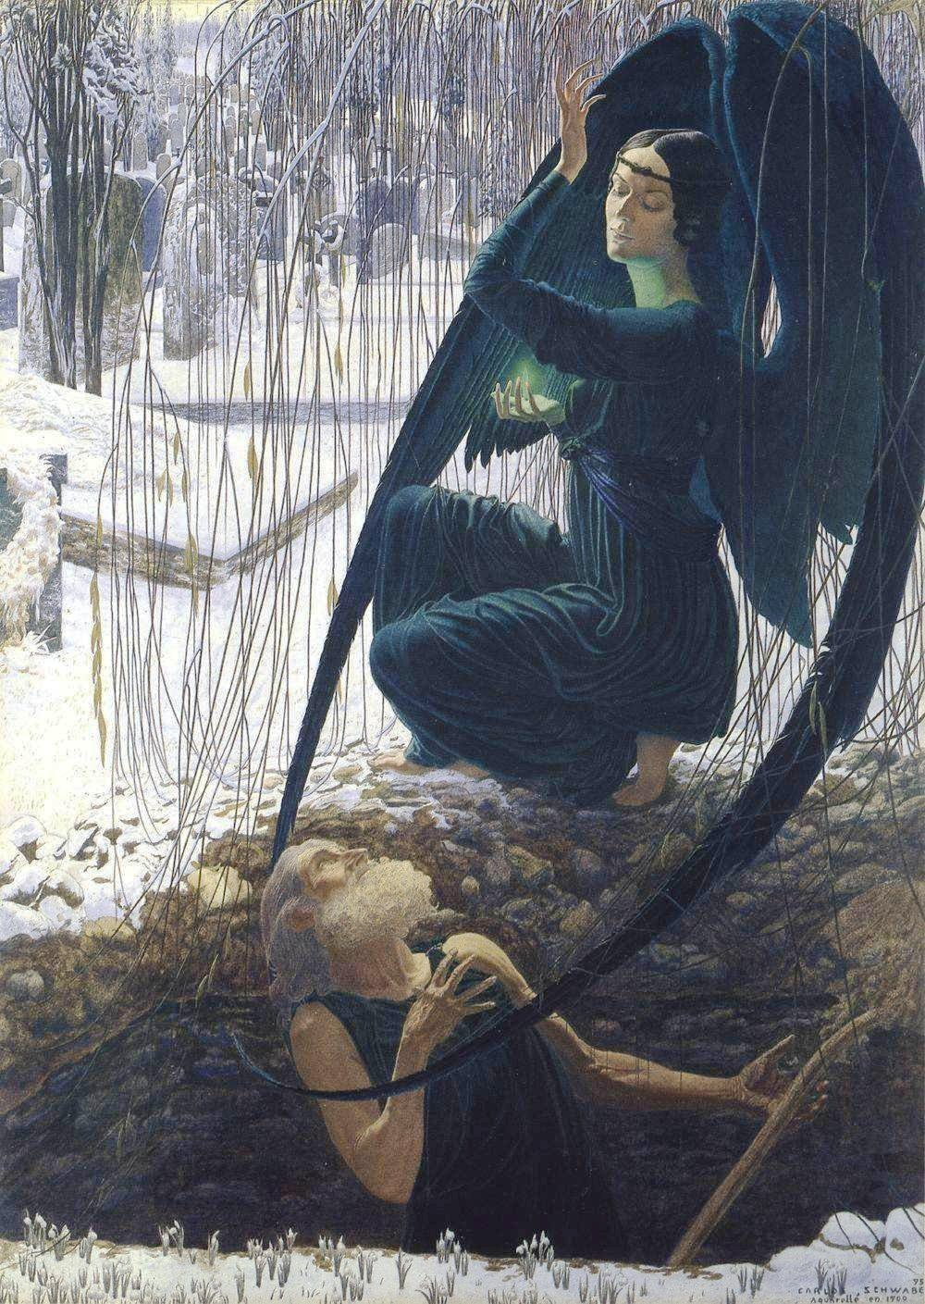
Carlos Schwabe, Mort du fossoyeur, 1900

Slide 8
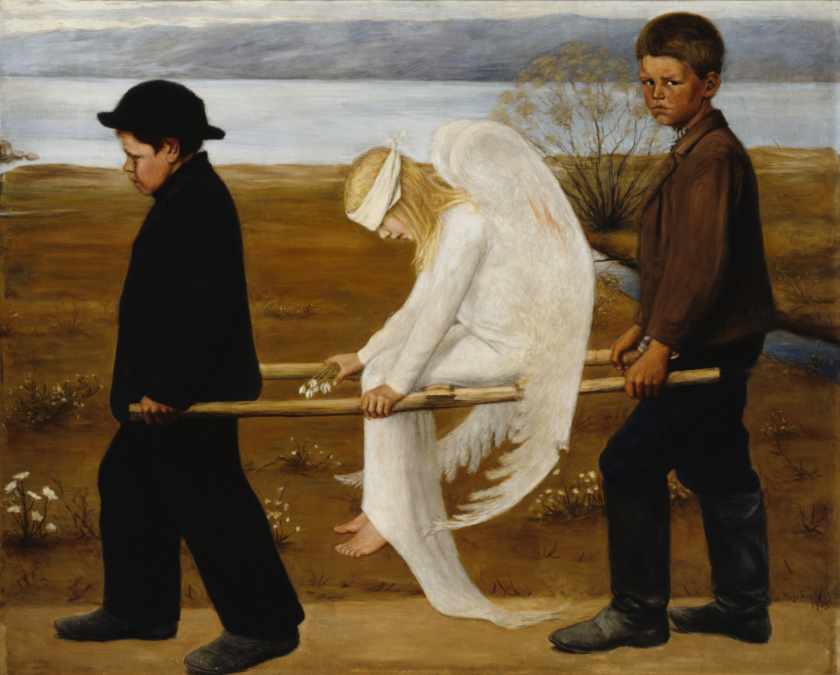
Hugo Simberg, The Wounded Angel, 1903

Slide 9
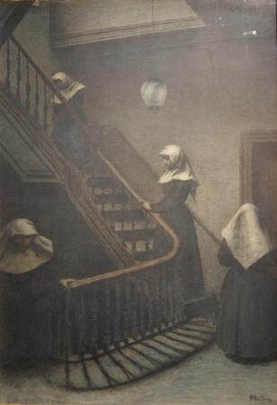
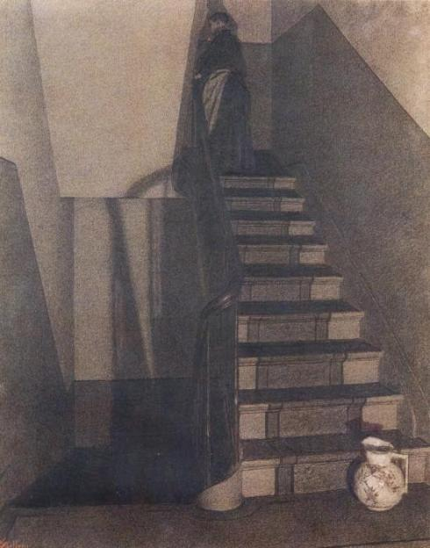
Xavier Mellery, L'escalier au pot blanc (1889), Après la prière du soir (1910)

Slide 10
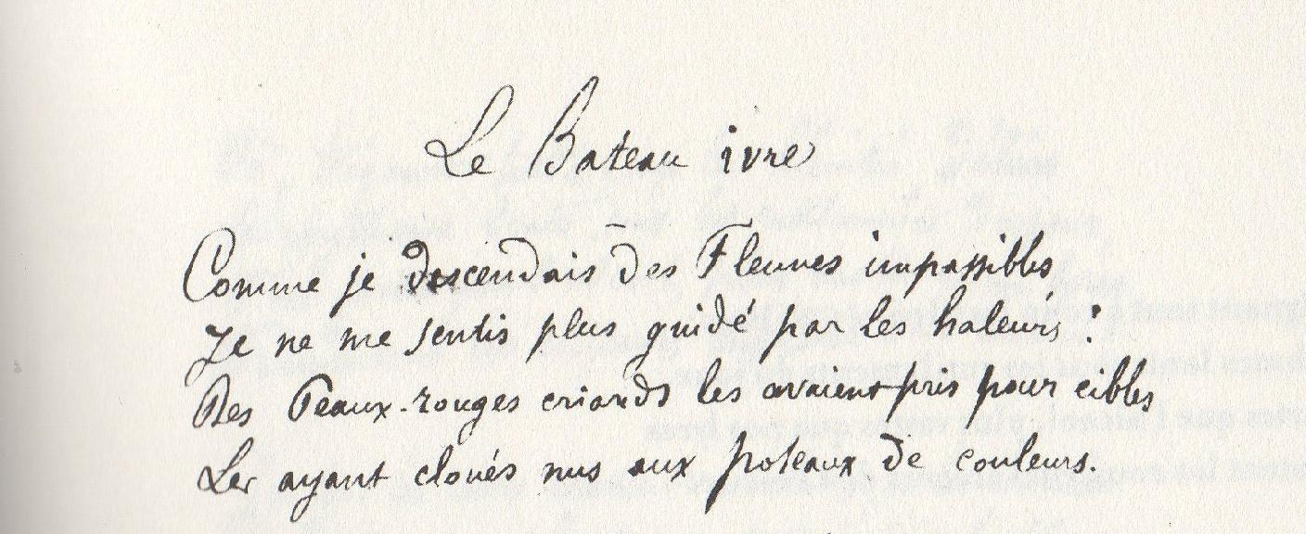
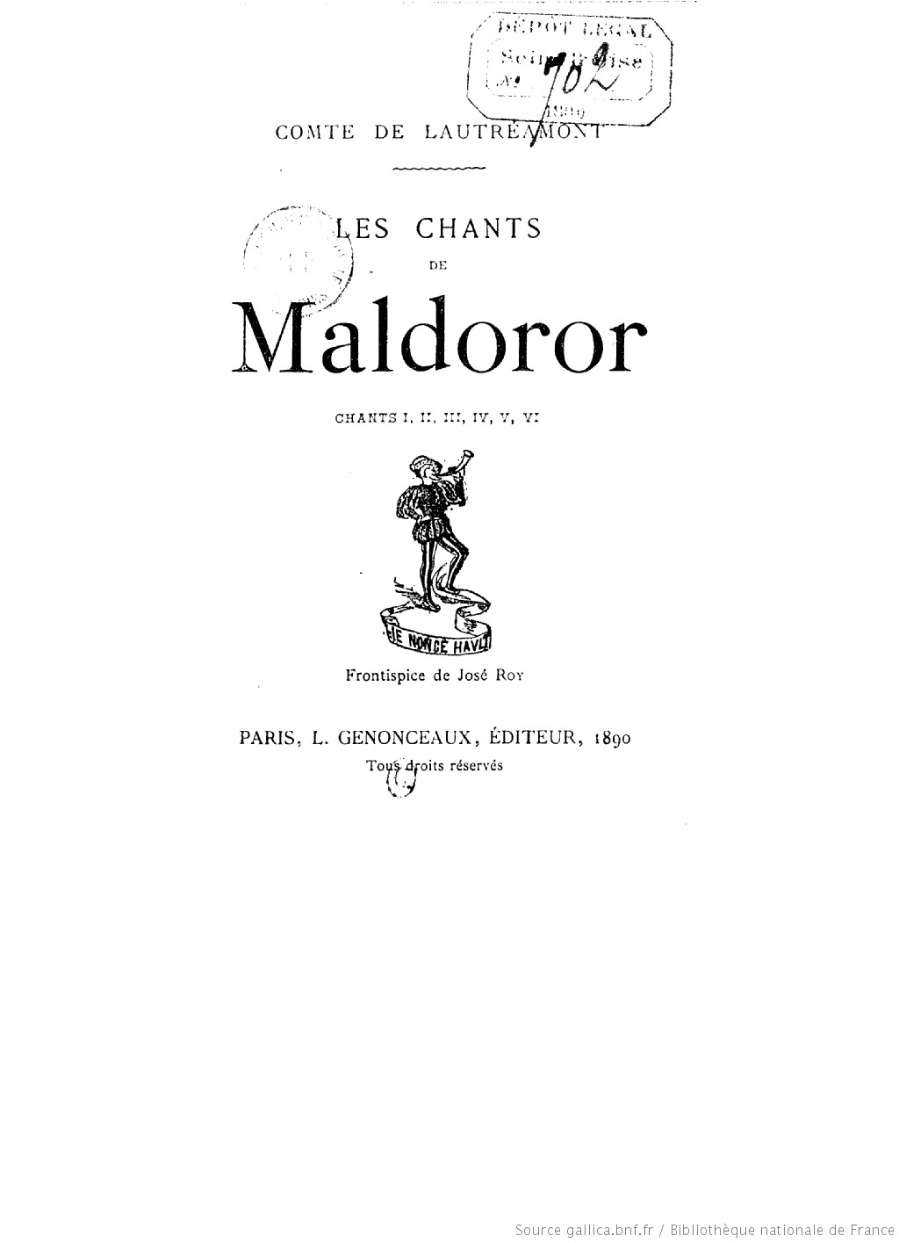
Les ouvrages prédécesseurs : Comte de Lautréamont et Arthur Rimbaud
Réseau complexe des symboles
Images métaphoriques déchaînées
Liberté créatrice absolue, sans limites de la raison ou de la logique
Chants de Maldoror, 1868
Bateau ivre, 1971

